Slide 1

Como Estruturar Uma Empresa que Não Quebra
Dra Kélen Abreu
Msc Wesley Nogueira Barbosa

Slide 2
Se eu te Fizer 3 Perguntas:
1- Quantos Sua Empresa tem na Conta agora?
2-Qual seu Lucro Líquido?
3-Qual valor das Suas Despesas?

Slide 3
E se eu Perguntar:
Qual Faturamento da Sua Empresa ? Você Saberia me Dizer?

Slide 4
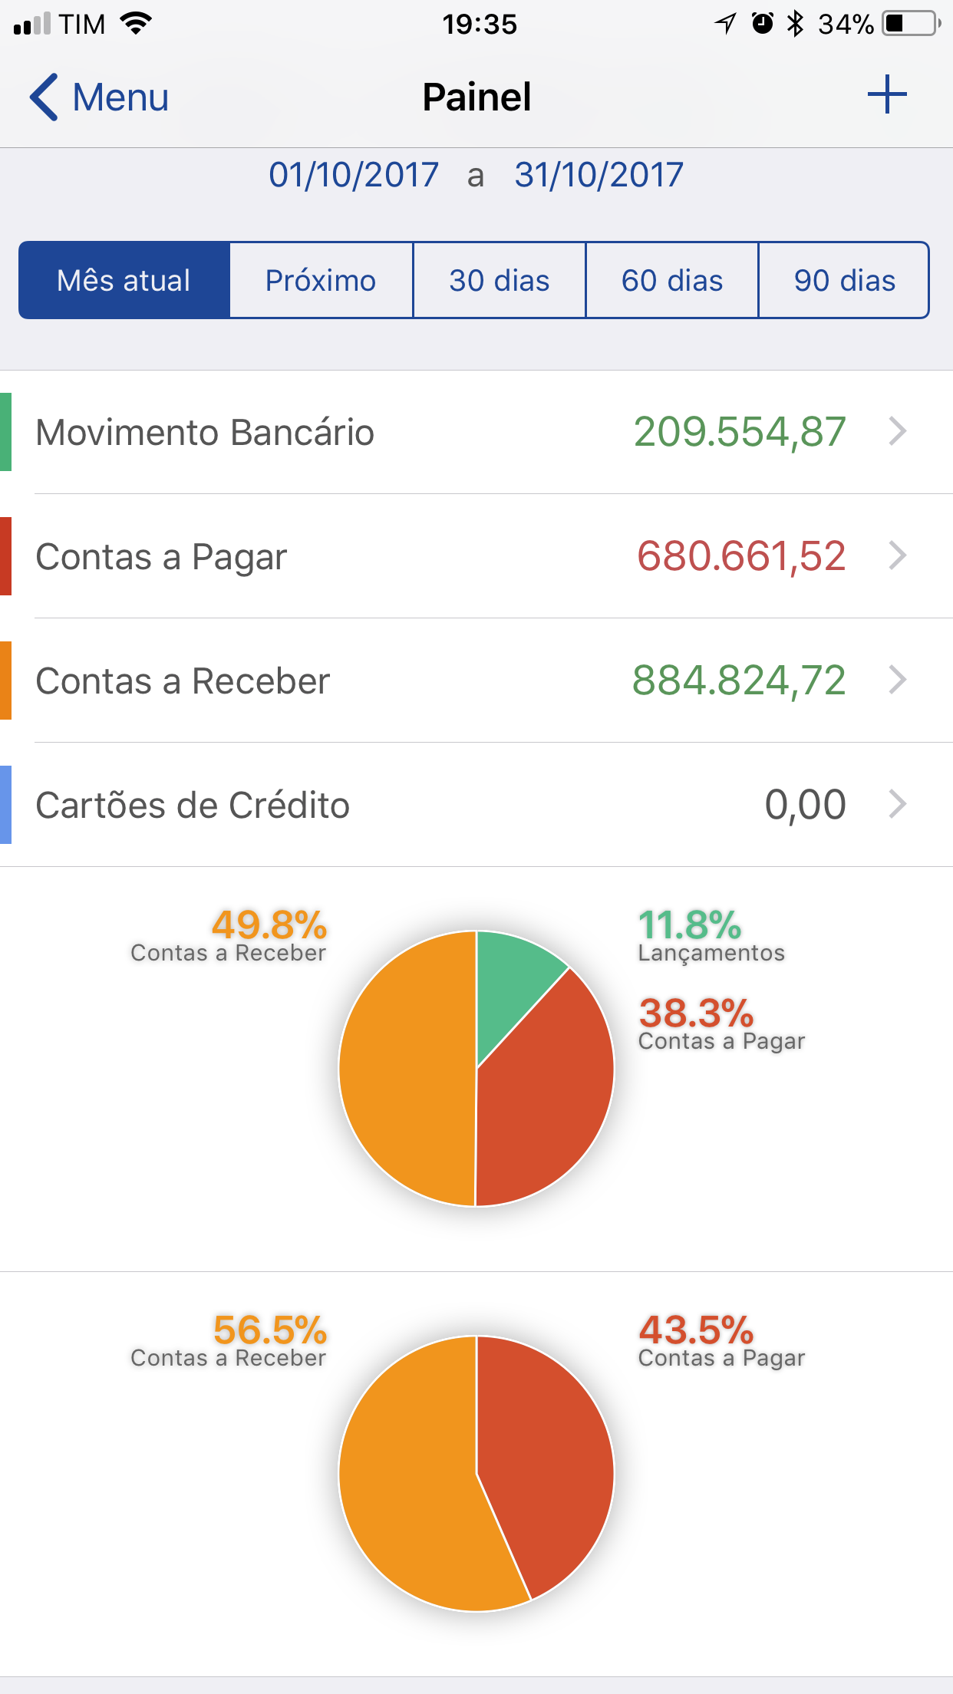
Que tal ter isso na ponta dos Dedos?

Slide 5

Mas Você Deve estar pensando um monte de Coisas…

Slide 6


Slide 7
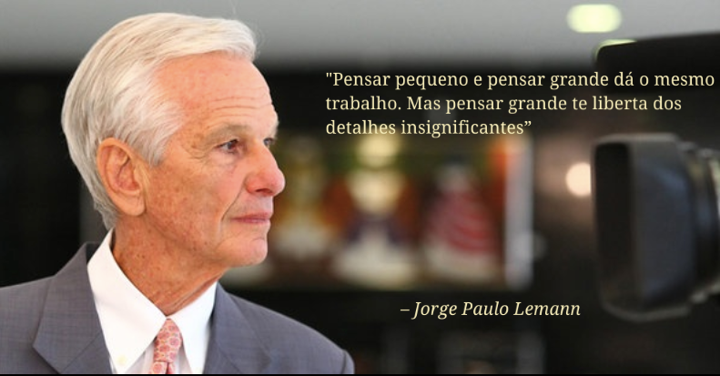

Slide 8

Que tal Você Pensar Grande?

Slide 9
O que Você Vai Aprender hoje?
1- Sua Empresa Pode ser Organizada independente do Tamanho e a baixo custo ou quase de graça;
2-Como gerenciar uma Empresa que não Quebrará;
3-Quem é Responsável pelo Sucesso da Sua Empresa?

Slide 10

Quem Sou Eu?
Conhecida como a Pitbull das Consultorias;
Criadora do FAIES;
Nos últimos 10 anos realizei consultorias de Reestruturação de Empresas e Planejamento Estratégico ...
Já trabalhei para Instituições de Ensino, Comércio, Indústria, Transportadoras
Sou Doutora em Educação, mestre em Administração Estratégica, Graduada em Administração e Educação Física.
Casada, tenho uma filha chamada Duda e amo o que faço!

Slide 11
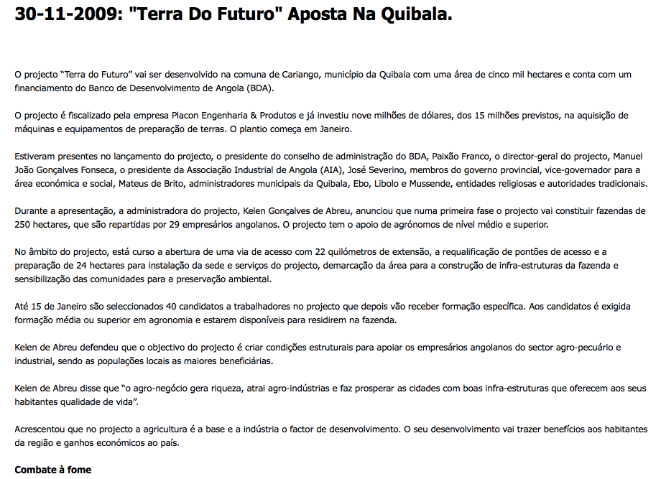


Destaque nas mídias nacionais
e Internacionais

Slide 12


Slide 14
Que tal Você Pensar Grande?

Slide 15
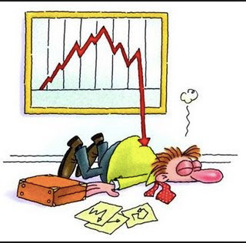

Mas Antes Vamos Aprender com os Erros dos Outros

Slide 16
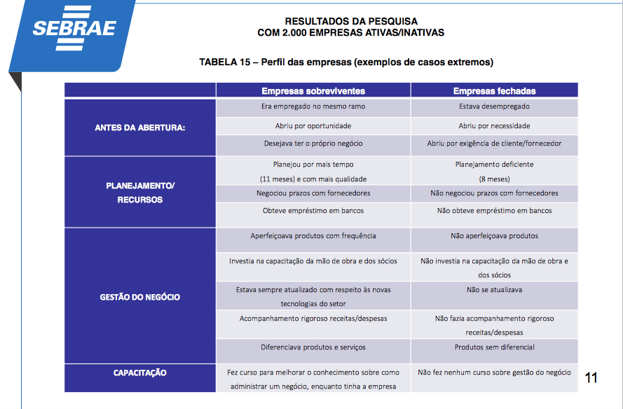
Dra Kélen Abreu

Slide 17
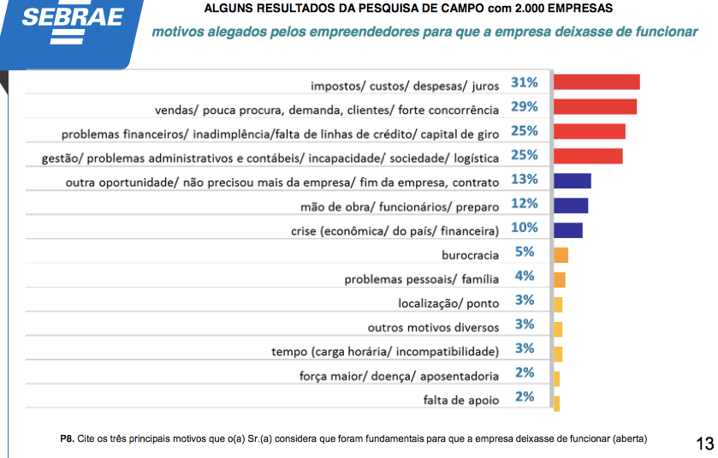

Slide 18
Por que é importante você aprender isso AGORA?
Porque pra ser uma empresa organizada não tem tamanho;
Porque é melhor agir agora do que esperar quando se está falindo;
Porque talvez você esteja insatisfeito(a) com os rumos que sua empresa está tomando;
Porque talvez aquele sonho de empreender possa estar virando um pesadelo;
Por que Você talvez gostaria de aproveitar mais o seu tempo com coisas que lhe dão prazer!

Slide 19
Isso é Para Você?
Se você tem uma MEI ou pequena Empresa, isso é para Você;
Se você está pensando em abrir uma Empresa
Se você quer ver sua empresa reconhecida, isso é para você!
Se você quer provar para sua família quanto seu negócio é importante, isso é para você!
Se você quer mais dinheiro e autonomia, isso é para você!

Slide 20
Regras da Casa
Isso não é para quem acha que cliente cai do céu.
Isso não é para sonhadores de que Ter uma Empresa é Fácil e que vai Ganhar muito logo no inicio.

Slide 21
Também já tive empresas que fechei
É difícil, mas importante;
Misturar amizade, família com negócios;
Algo que não gostamos;

Slide 22
Vamos Combinar Algo

Slide 23
Desligue Celular, Facebook, Pegue Caneta e Papel

Slide 24
5

Slide 25
4

Slide 26
3

Slide 27
2

Slide 28
1

Slide 29
Vamos lá

Slide 30
O que Você Vai Aprender hoje?
1- Sua Empresa Pode ser Organizada independente do Tamanho e a baixo custo ou quase de graça;

Slide 31
PORQUE É IMPORTANTE?
Melhor organizar a Empresa quando é pequena para poder crescer rapidamente, sem aumento de despesas;
Além do investimento do Empresário ser menor.

Slide 32
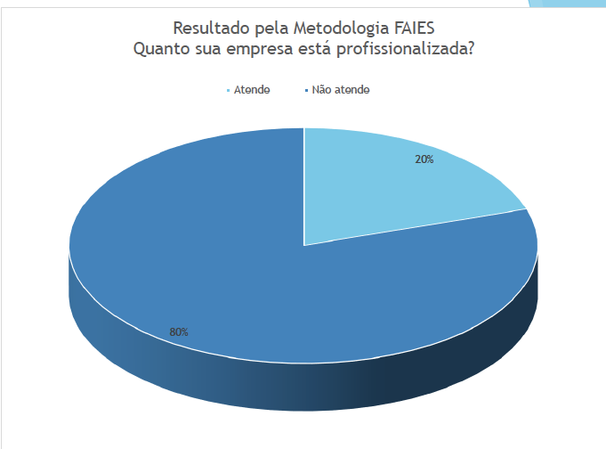
A FAIES

Slide 33
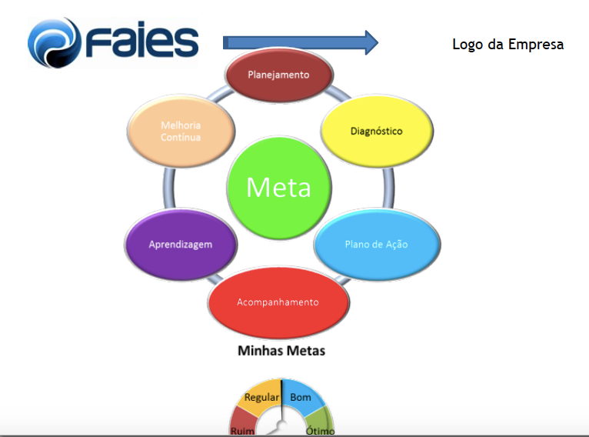

Slide 34
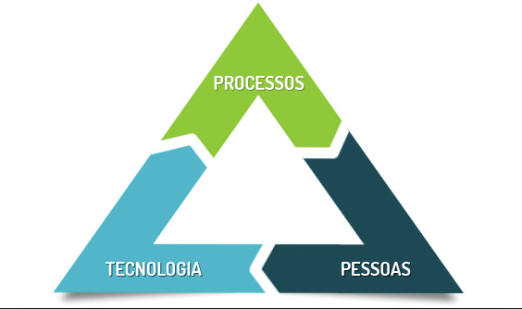
O Segredo de Uma Empresa Organizada E lucrativa?

Slide 35
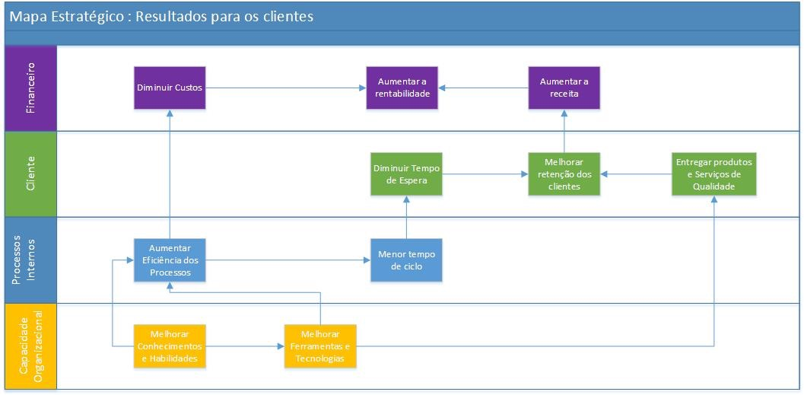

Foco em Resultados

Slide 36

Diminuir Custos
Aumentar a Rentabilidade
Aumentar a Receita
Diminuir tempo de Espera
Melhorar Retenção dos Clientes
Entregar Produtos e Serviços de Qualidade
Aumentar Eficiência nos Processos
Menor Tempo de Ciclo
Conhecimentos e Habilidades
Ferramentas e Tecnologias

Slide 37
Você Acha Possível?

Slide 38
O que Você Vai Aprender hoje?
2-Como gerenciar uma Empresa que não Quebrará

Slide 39

Gestão Por Orçamento

Slide 40
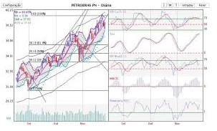
Mas não Precisa Complicar

Slide 41
Que tal ter isso na ponta dos Dedos?

Slide 42
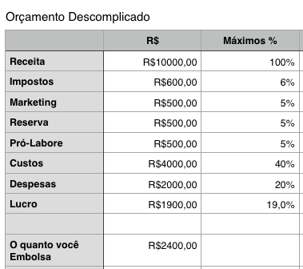
Gestão Por Orçamento

Slide 43
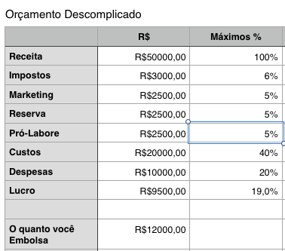
Gestão Por Orçamento

Slide 44
O que Você Vai Aprender hoje?
3-Quem é Responsável pelo Sucesso da Sua Empresa?

Slide 45
Governo?
Clientes?
Família?

Slide 46

Só Existe um Responsável pelo Sucesso da Sua Empresa

Slide 47
Capacitar-se
Investir na Empresa
Agir

Slide 48
Acha Complicado?
Gerenciar Por Orçamento
Mapear processos
Investir em Você Mesmo?

Slide 49
Ter isso na ponta dos Dedos?

Slide 50
Digo que é tão Possível Que Fizemos isso em 7 horas com clientes reais

Slide 51
"Quando eu pensei como Grande, tornei-me Grande!"
Dra Kélen Abreu
Obrigada!
kelen@lkwbrasil.com.br

